Slide 1
西方哲学史考察十讲之四
—— 希腊化至文艺复兴时期哲学
梅春雷
2026.6.13

Slide 2
前言
哲学与神学的终极追问
对存在的根本关切
两种真理观：理性认识论 vs 恩典真理观
Logos的两种理解：
基督、道、真理；神学范畴；
理性、语言、逻辑；哲学范畴
理性与信仰的动态博弈
神学思想史核心脉络
希腊化时期（公元前330后至1世纪）：哲学及人心的准备
教父时期(1-5世纪)：信仰的“地基”
中世纪(5-15世纪)：信仰的“骨架”
宗教改革(16世纪)：信仰的“回归”
启蒙运动(17-18世纪)：信仰的“危机”
现代与后现代(20世纪至今)：信仰的“重生”

Slide 3
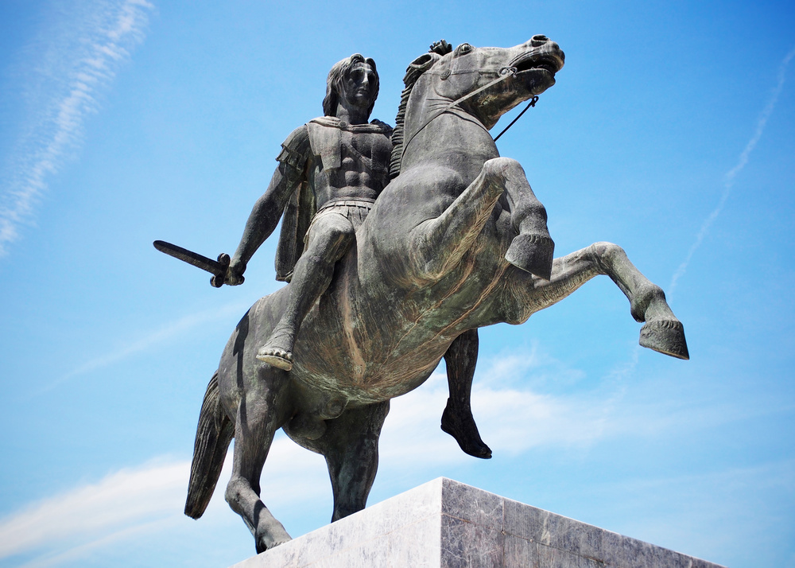
一、预备阶段
从求真到求安，希腊化时期的心理转变
哲学转向：从「仰望星空」到「安顿心灵」
哲学不再是少数精英的智力游戏，而是普通人寻求心灵安宁的生存指南。
核心特征：从“求真”到“求安”
哲学不再执着于探索宇宙的本源（如柏拉图的“理念”或亚里士多德的“实体”），而是转向了伦理学。
怀疑论的困境：真理真空
主张“悬搁判断”，对一切独断论保持存疑，通过不执着于绝对的对错与真假，从根源上消解因确定性缺失带来的焦虑。
心理追求：在动荡中寻找“不动心”
政治动荡、城邦衰落，人们普遍感到无力感和漂泊感。哲学的目标变成了：
斯多葛派：追求理性；伊壁鸠鲁派：追求快乐；怀疑派：追求宁静。
▌ 时代背景：
约公元前323年-公元前31年），随着亚历山大大帝的东征，希腊文化（Hellenism）与东方文明（包括犹太教）发生了剧烈碰撞。基督教正是在这种“希腊化”的文化熔炉中诞生的。
为基督教铺路
希腊化哲学为基督教的传播准备了心理土壤和思想工具：
准备好了“听众”：人们已经普遍接受了“灵魂需要拯救”的观念
准备好了“语言”：新柏拉图主义（普罗提诺）提出的“太一流溢说”和“灵魂回归”理论，斐洛用希腊哲学解释《旧约》

Slide 4
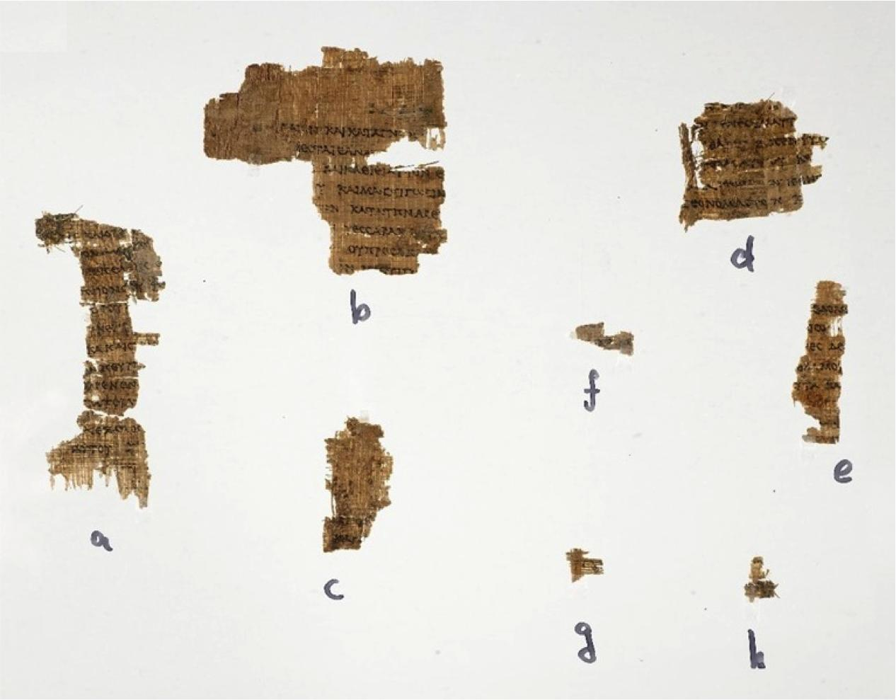
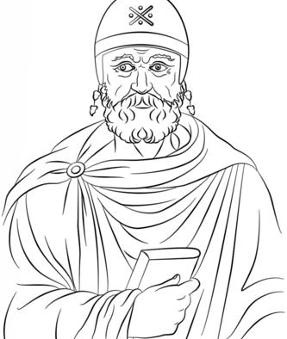
一、预备阶段
语言的交汇与神学的重塑
关键时期的关键人物
核心思想：逻各斯神学
主张上帝是超验不可言说的“绝对之一”，逻各斯（道）作为中介，是上帝创造与管理世界的工具，也是人神沟通的中保。
方法论：寓意解经
提出经文有双重含义：面向大众的字面含义，与面向精英的深层哲学真理。这一方法成为早期教会主流解经范式，成功调和了启示信仰与希腊理性思辨的张力。
公元前3世纪，散居各地的犹太人逐渐遗忘了希伯来语。为满足犹太会堂的诵读需求，学者们将希伯来圣经译为当时的通用希腊语，这一译本不仅成为早期教会的核心经文，更开启了犹太信仰与希腊文化的深度对话。
具体影响领域
逻各斯理论直接启发了《约翰福音》的“道成肉身”与三位一体教义雏形。
其灵魂二元论影响了奥古斯丁的原罪论建构；
“灵魂与神合一”的神秘体验，则成为基督教神秘主义的重要源头，深刻塑造了中世纪乃至近代的西方宗教哲学走向。
斐洛（Philo of Alexandria，约公元前20年-公元50年）是希腊化时期犹太哲学的代表人物，被誉为“基督教神学的真正奠基人”
这不仅是一次语言的翻译，更是一场深刻的犹太神学希腊化运动，让基督教突破了民族宗教的界限，为其发展为普世信仰铺平了道路。

Slide 5
一、预备阶段
概念转换
01. 存在：从“是”到“自有永有”
02. Arche（本源，自然哲学）
03. Logos：从“理性”到“道成肉身”
哲学内核：主张存在是永恒、唯一、不变的，提出“思维与存在同一”的核心命题，确立了形而上学的根基。
神学转化：将“存在”直接等同于上帝，万物的存在并非独立，而是“分有”上帝的完满存在。
哲学原意：勒斯等自然哲学家认为Arche是万物的始基（如水、气、火）。
神学转化：基督教将其转化为创世论。上帝不仅是世界的开端，更是世界的主宰和统治者。Arche不再是一个物质元素，而是圣父的权能，是宇宙秩序的源头。
哲学原意：赫拉克利特认为Logos是支配万物的普遍法则；斯多葛学派认为它是渗透万物的神圣理性。
神学转化：《约翰福音》开篇即言“道（Logos）与上帝同在，道就是上帝”，直接将逻各斯等同于耶稣基督，完成了“道成肉身”的核心嫁接。
04. Nous：从“理智”到“圣灵”
05. 理念：从“形式”到“上帝心中的蓝图”
06. 四因说：从原因到终极因“上帝”
哲学原意：阿那克萨戈拉认为Nous是安排宇宙秩序的心灵或理智。
神学转化：Nous常与圣灵相关联。圣灵是上帝的“灵”，是运行在人心中的理智之光，引导人认识真理。它代表了上帝在人心中的内在工作。
哲学原意：柏拉图的“理念”是独立于个别事物的完美原型。
神学转化：奥古斯丁将其改造为“上帝心中的理念”。世界万物之所以存在，是因为它们分有了上帝心中的永恒模型。
哲学原意：哲学提出形式、质料、动力、目的四因。
神学转化：神学推演其终极指向，确立上帝为万物运动的“第一推动者”、存在的“第一因”与“终极目的”。
07. 太一：从“终极原理”到“三位一体之源”
哲学原意：普罗提诺的“太一”是超越存在和思维的绝对本源，万物从中“流溢”而出。
神学转化：虽然“流溢说”被视为异端，但“太一”的超越性和不可言说性深刻影响了基督教对上帝的理解。上帝是超越一切范畴的“至高者”，三位一体中的圣父常被类比为“太一”，是神性的源头。

Slide 6
二、从旧约到新约
旧约 VS 新约
 | 古犹太教 | 基督教
约的本质：律法之约 vs 恩典之约 （核心教义：从“守约”到“信主”） | 神与以色列立摩西之约，强调律法，强调“因行为称义”。人因软弱无法完全遵守，导致罪与罚的循环。 充满了预表（影子）。 | 耶稣成全律法，人因信称义，不靠行为。强调恩典。耶稣在十字架上的牺牲，一次性解决了罪的问题。 旧约所有的预言和预表，都在耶稣身上得到了应验和实现。
上帝形象：从“民族神”到“普世父” （从“民族性”到“普世性”） | 耶和华主要是以色列的民族神。救恩的焦点集中在“选民”（以色列人）身上。 | 上帝是全人类的父。救恩的大门向所有民族敞开，不分犹太人、希腊人。
救赎方式：动物献祭 vs 基督一次献祭 （从“律法书”到“基督论”） | 反复动物献祭，预表赎罪；祭司制度、会幕/圣殿为中保。 | 耶稣一次献上自己为赎罪祭，永远有效；耶稣是唯一中保，废除旧祭司制度。
人与神关系：奴仆/选民 vs 儿女/圣灵内住 | 人是律法的奴仆、罪的奴仆，靠外在规条与神相连。 | 人因信成为神的儿女，圣灵内住，有直接、个人的关系。
社群生活：从“圣殿”到“教会” | 宗教生活的中心是耶路撒冷的圣殿，献祭和朝圣是神圣的义务。 | 宗教生活的中心是各地的教会。信徒不再需要去特定的地理中心，因为“道成肉身”的基督临在于信徒的团契中。圣餐取代了献祭，成为新的纪念仪式。
核心主题：预备弥赛亚 vs 应验与成全 | 预言弥赛亚降临、预备救赎道路；多预表、影子。 | 耶稣是实体与应验；宣告天国降临、复活与永生。

Slide 7



二、从旧约到新约
末世观转变：从“政治弥赛亚”到“灵性救主”
从“民族公义”到“宇宙终局”
从“政治君王”到“超自然救主”
两者的结合：新天新地的秩序
早期观念（现世报应）：在《摩西五经》中，审判更多是现世的、集体的。上帝通过战争、瘟疫或丰收来赏善罚恶，对象是整个以色列民族（如亡国被掳被视为对集体悖逆的惩罚）。
后期观念（终极审判）：到了“第二圣殿时期”（公元前6世纪-公元1世纪），受波斯琐罗亚斯德教等影响，发展出“复活与终极审判”的教义。这不再是简单的民族兴衰，而是全人类的终局。
政治弥赛亚（大卫的子孙）：上帝会差遣一位大卫的后裔作为君王来战胜外敌，这是民族主义的救赎。
受苦的仆人（以赛亚书）：一位“受苦的义仆”，他代替百姓承受苦难，通过死亡来赎罪。
超自然的人子（但以理书）：但以理见到“有一位像人子的，驾着天云而来”，被领到亘古常在者面前，得了权柄。
弥赛亚降临：带来军事胜利和政治解放。
死人复活：所有已死的人（义人与恶人）都将从坟墓中起来。
终极审判：上帝或弥赛亚坐在宝座上，根据生命册进行最终裁决。
新秩序：义人进入永恒的“新天新地”或“上帝的国”，恶人进入永火。
古犹太教的末世论充满了张力——既渴望现实的民族解放，又期盼超自然的宇宙更新；既盼望一位战无不胜的君王，又隐约预感到一位代罪受死的仆人。正是这种复杂的“期待视野”，为耶稣基督的“十字架救赎”提供了最深层的文化土壤。
核心总结：旧约中的末世预言是“影子与预备”，而新约中耶稣的到来则将其成就为“实体与成全”，完成了从物质拯救到灵性拯救的根本升华。

Slide 8
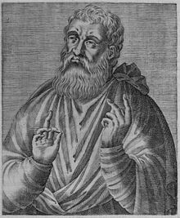

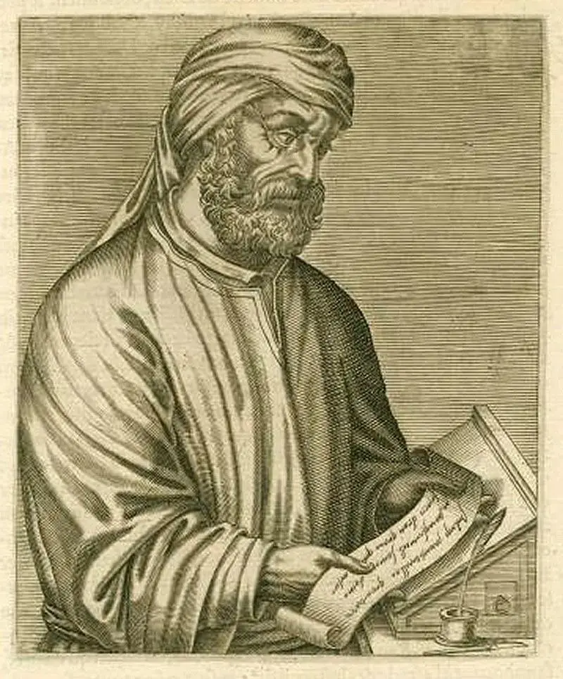
三、早期教父哲学
核心思想
核心思想
1. 逻各斯基督论
逻各斯（道）
基督=逻各斯
种子逻各斯（Logos Spermatikos）
名言:“苏格拉底在基督以前就是基督徒”
2. 基督教为“真哲学”
3. 旧约预表论
4. 护教与伦理
1. 三位一体教义（首创“三位一体”术语）
一神三格——父、子、圣灵同质、永恒、平等，但位格有别、秩序不同
反驳“神格唯一论”
2. 基督论：道成肉身与二性
耶稣是道成肉身的神子，兼具完全神性与完全人性
反对幻影说（Docetism）
反对马西昂主义
3. 信仰高于理性：“我信，因它荒谬”
4. 教会权威与使徒统绪
5. 严格禁欲与道德主义（受孟他努派影响）
6. 护教：驳斥诬告，捍卫基督徒
游斯丁(Justin Martyr,
约100-165年)
第一位系统护教士，理性拥抱希腊哲学
德尔图良（Tertullian，约160–225）
拉丁神学之父、西方神学奠基人，首位以拉丁语系统写作的基督教神学家、护教士

Slide 9
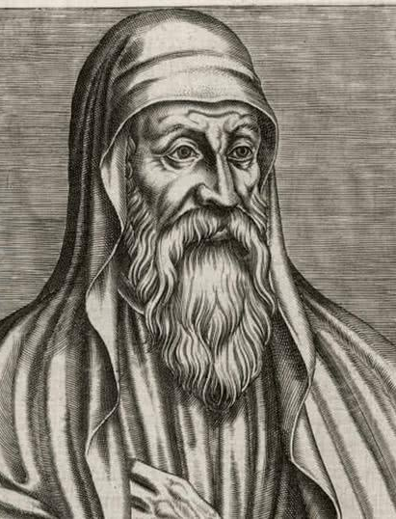
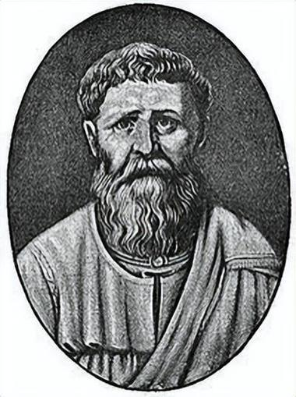
三、早期教父哲学
核心思想
核心思想
1. 寓意解经法（核心方法论）
圣经经文有三层含义：字面意义（肉体）、道德意义（灵魂）和属灵意义（精神）
2. 三位一体：永恒受生与位格秩序
永恒受生：圣子（道）非受造，乃圣父永恒生出，与父同永恒、同质；父为源头，子为智慧/道，圣灵为圣化者
位格从属：父>子>圣灵（本质同、权能异）；父是自存神（Autotheos），子与圣灵分有父之神性
首次用位格（Hypostasis）描述三格，为尼西亚正统奠基
3. 灵魂先在与自由意志
4. 哲学与信仰融合
信仰为基，哲学为用
反对异端
1. 原罪论与人性观
2. 恩典论与预定论
预定论引发了关于自由意志与神的主权的千年争论
3. 三位一体：内在爱的秩序
4. 上帝之城：双城论
人类历史是上帝之城（圣徒）与世俗之城（罪人）的对立；前者属灵、爱神，后者属世、爱己；末世上帝之城得胜
5. 光照说：知识源于上帝光照
6. 时间论：时间是心灵的延伸
奥利金 (Origen,
约185-254年)
亚历山大学派核心、希腊神学奠基人、“众圣之师”、基督教第一位系统神学家
奥古斯丁（Augustine of Hippo，354–430）
西方神学之父、拉丁教会最伟大教父、基督教思想体系集大成者

Slide 10
三、早期教父哲学
四位里程碑人物：游斯丁→ 德尔图良 → 奥利金 → 奥古斯丁，正好串起一条从“护教→奠基→体系化→定型”的西方神学主线。
对待哲学
解经方式
三位一体
罪与恩典
历史定位
游斯丁：强调人的自由意志，认为人可凭努力趋善避恶。
德尔图良：侧重律法与圣洁的关系，强调悔改与归正的重要性。
奥利金：主张灵魂先存，认为最终万物都将因恩典得救赎。
奥古斯丁：提出“原罪论”与“恩典预定论”，深刻影响西方救赎观。
游斯丁：积极融合希腊哲学，视其为信仰的“预备”。
德尔图良：坚决排斥，提出“雅典与耶路撒冷何干”的诘问。
奥利金：深度借用柏拉图主义，构建思辨神学体系。
奥古斯丁：确立“信仰寻求理解”，以信仰统领理性。
游斯丁：结合字面与寓意解经，发掘旧约预表意义。
德尔图良：侧重字面与道德含义，反对过度的灵意化。
奥利金：建立“身体、灵魂、灵”的三层灵意解经法。
奥古斯丁：平衡灵意与字面，强调经文的整体性与目的性。
游斯丁：表述尚属粗糙，有“次位论”倾向的萌芽。
德尔图良：首创“三位一体”等核心术语，奠定拉丁神学基础。
奥利金：系统论述但持“位格从属论”，影响后世东派神学。
奥古斯丁：确立“一体三位”正统教义，强调父、子、灵同质。
游斯丁：基督教理性护教的先驱，为信仰争取思想空间。
德尔图良：拉丁神学的开山鼻祖，赋予神学精确的概念体系。
奥利金：希腊神学的巅峰人物，构建了宏大的思辨神学框架。
奥古斯丁：西方神学的集大成者，其思想塑造了中世纪基督教。

Slide 11
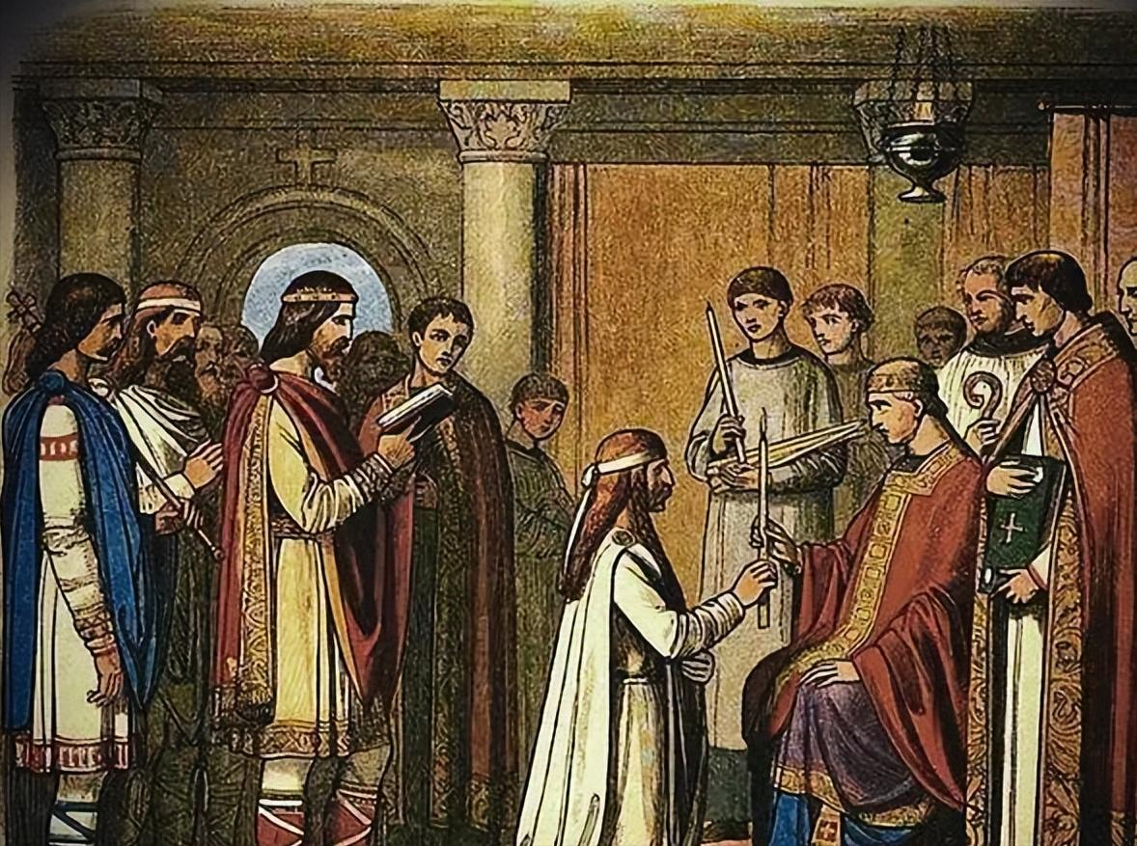
四、罗马帝国时期
罗马帝国对待基督教态度的演变
1世纪：陌生包容 → 零星迫害
2世纪：地方化、间歇性迫害
初期被视作犹太教分支，64年罗马大火后，尼禄嫁祸基督徒开启官方迫害，而“皇帝崇拜”成为信仰冲突的核心爆发点。
帝国不主动搜捕，仅在有人告发且信徒拒不放弃信仰时才予以处死。这种“检举式”政策本质上是为了维护帝国既定的社会与政治秩序。
3世纪：全国性残酷大迫害
4世纪：合法化 → 帝国国教
演变的底层逻辑
三世纪危机爆发叠加信徒规模暴涨，罗马帝国多次发动举国肃清行动，这是基督教在帝国统治下遭受的最惨烈、最系统化的苦难时期。
313年《米兰敕令》确立信仰自由；380年《萨洛尼卡敕令》将基督教定为帝国国教，自此异教与异端信仰开始受到法律层面的压制。
从维护政治安全与社会秩序出发，随基督教势力消长，最终回应了民众深层的精神需求，完成了从“被镇压者”到“正统信仰”的根本转变。

Slide 12
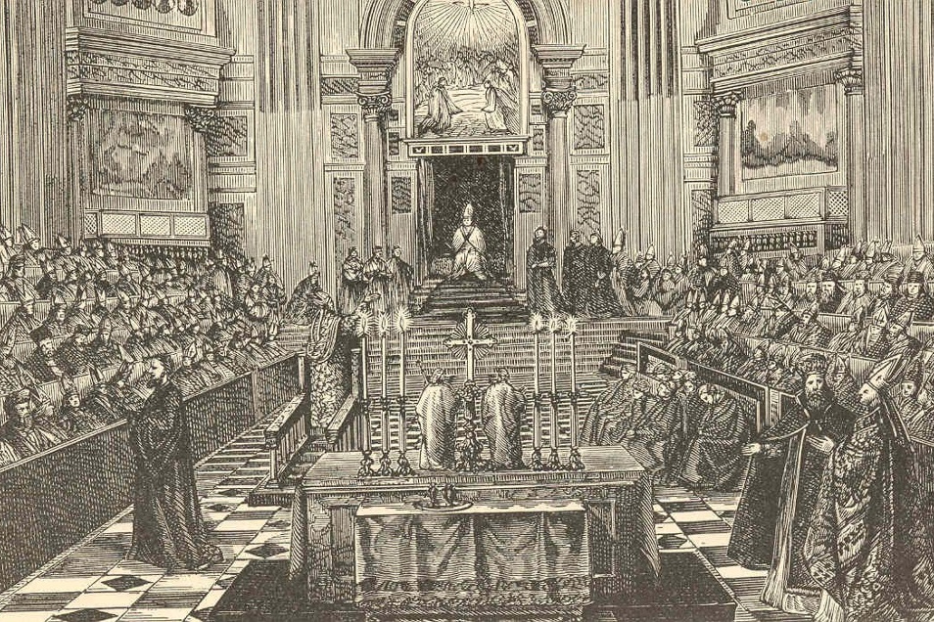
四、罗马帝国时期
基督教神学正统确立的七次重大会议
325年 · 第一次尼西亚公会议 确立圣子与圣父“同质”，谴责阿里乌派，否定“圣子次等”的异端观点。
553 · 君士坦丁堡第二次公会议 复盘基督论相关的遗留争议，进一步厘清并巩固迦克墩正统，排斥残余的非正统见解。
381年 · 君士坦丁堡第一次公会议 补全圣灵神性的定义，使“三位一体”（圣父、圣子、圣灵）的教义体系完整成型。
680 · 君士坦丁堡第三次公会议
针对“一志论”异端，正式确立基督拥有神性与人性的双重意志，完善了基督论的最后一环。
431年 · 以弗所第一次公会议 谴责聂斯脱利派割裂基督二性，正式确认玛利亚为“神之母”，捍卫救恩的实在性。
787 · 第二次尼西亚公会议 在圣像破坏运动后，正式肯定圣像敬礼的合法性，平衡了信仰精神内核与视觉表达的关系。
从325年至787年，七大公会议是基督教神学的“宪法时刻”。它们通过激烈的辩论与决议，统一了“三位一体”与“基督论”的核心框架，明确划定异端边界，奠定了东西方教会共同尊奉的正统信仰基石。
451年 · 迦克墩公会议（核心） 定义基督“二性一位”（不混、不变、不分、不离），彻底驳斥一性论，成为基督论正统的终极定调。
▍异端 阿里乌派（圣子次等）、聂斯脱利派（二性割裂）、一性论（人性被吞）、一志论、毁像派。

Slide 13
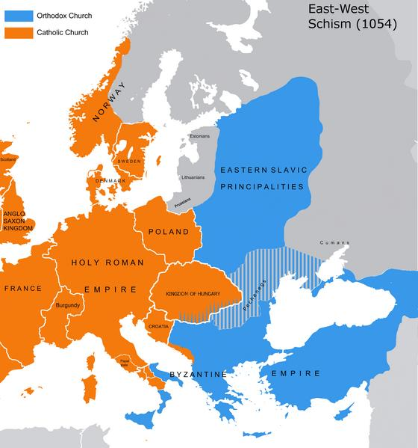
四、罗马帝国时期
罗马帝国分裂及教会分裂
公元395年：罗马帝国的永久分裂
长期的政治、军事、经济、文化四重分裂，导致罗马帝国正式分裂为东罗马（拜占庭）与西罗马，为教会分裂埋下伏笔。
东罗马（拜占庭）以希腊文化为根基，确立“皇权高于教权”；西罗马以拉丁文化为核心，476年灭亡后，教权彻底摆脱皇权束缚，走向独立发展。
公元1054年：东西教会正式决裂之根源
矛盾聚焦于四端：教皇与牧首的权力之争、“和子句”引发的教义分歧、神职婚否与圣餐礼的礼仪差异，以及经年累积的圣像破坏与教区争夺的历史矛盾。这些裂痕最终导致基督教的永久分裂。
西方：天主教（罗马公教）
以罗马为中心，尊教皇为普世领袖，使用拉丁语，推行拉丁礼仪。
东方：东正教（希腊正教）
以君士坦丁堡为中心，各牧首平等，使用希腊语，保留希腊传统礼仪。
公元1054年基督教大分裂后的势力版图。橙色为天主教（西方）势力范围，蓝色为东正教（东方）势力范围，清晰展现了东西方在地理与信仰上的割裂。

Slide 14
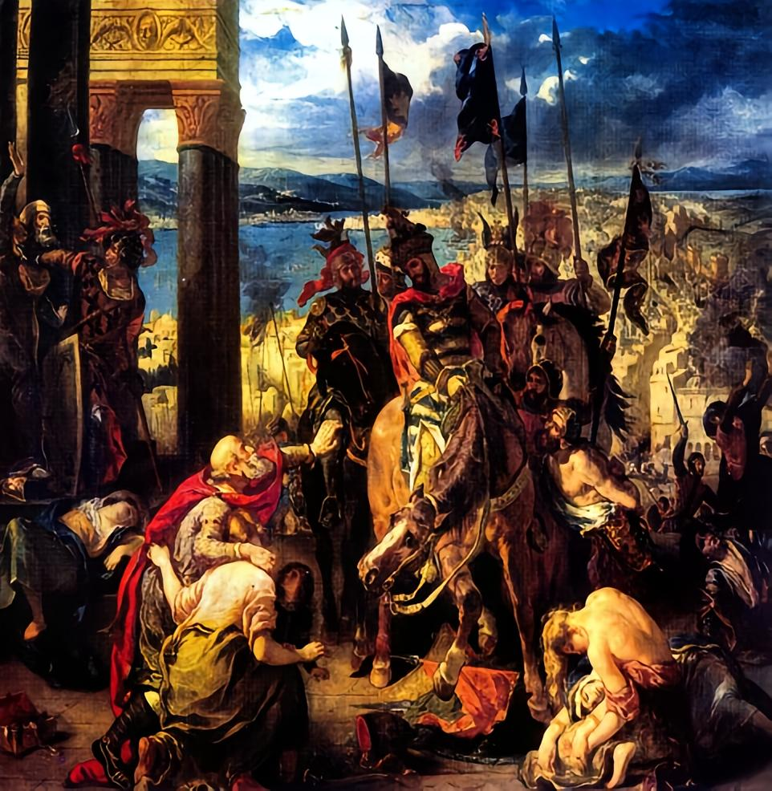
四、罗马帝国时期
十字军东征与东西教会的关系
东征缘起
关系裂变
永久对立
宗教根源：圣地控制权争夺：穆斯林势力占据耶路撒冷，严格限制基督徒的朝圣活动，引发西欧宗教情绪高涨。
政治与社会矛盾：拜占庭遭塞尔柱突厥入侵求援；西欧内部社会矛盾积压。
教皇的政治野心：罗马教皇渴望借联合作战，重新统一东西教会。
商业利益驱动：地中海城邦希望打破中东贸易壁垒。
第一次十字军东征（1096-1099）：唯一实质性合作阶段。东西方教会曾短暂联手，联军一度收复圣地，形成表面的同盟关系。
第四次十字军东征（1202-1204）：关系彻底崩盘。十字军竟攻陷并洗劫东正教中心君士坦丁堡，双方矛盾彻底公开化。
和解希望的破灭：东征非但未弥合1054年大分裂的裂痕，反而因劫掠与背叛，埋下了无法化解的仇恨种子。
教派格局定型：天主教与东正教自此彻底分道扬镳，这种对立延续至今，成为基督教史上最深刻的教派鸿沟。
时间跨度：1096年—1291年，前后共计八次大规模东征，根源融合宗教、地缘、经济、政治多重矛盾

Slide 15
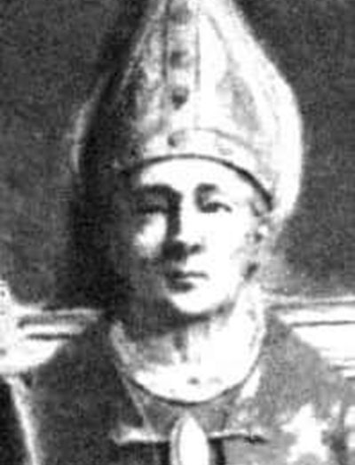
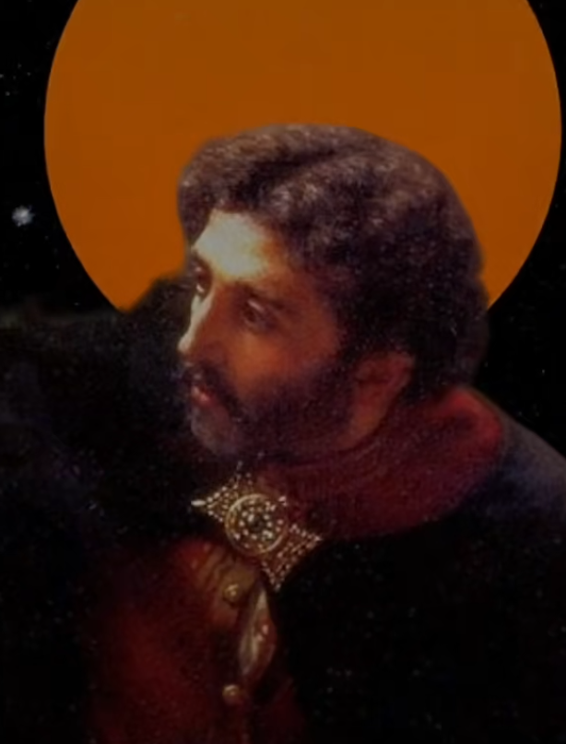
五、中世纪神学
核心思想：
1. 理性与信仰：辩证神学
以辩证法（逻辑）检验信仰，通过疑问与辨析逼近真理，开创经院哲学“辩证方法”先河 。
2. 共相问题：温和唯名论
共相（如“人性”）非实体，仅为“名称（nomina）”；名称对应心灵中的普遍概念，反对极端唯名论与实在论 。
3. 伦理观：动机论
道德善恶取决于“意向（consensus）”而非行为。
4. 三一神学：理性化三位一体
以逻辑与哲学阐释三位一体，强调上帝本质统一，位格多元，试图调和希腊哲学与基督教教义。
影响：
其辩证方法直接影响彼得·伦巴德与托马斯·阿奎那，奠定中世纪神学研究范式。
“信仰高于一切”的时代，主张理性独立价值，为近代启蒙思想埋下伏笔 。
温和唯名论成为中世纪共相问题三大立场之一，影响后世奥卡姆等思想家 。
核心思想：
1. 座右铭：信仰寻求理解（Fides quaerens intellectum）
2. 上帝存在的本体论证明
哲学史上第一个纯逻辑、先验的上帝存在证明，不依赖经验。
3. 补赎说（救赎论，《上帝何以化身为人》）
反对当时流行的“向魔鬼赎罪”说，提出荣耀补偿论，成为天主教标准救赎理论 。
4. 上帝的本性：绝对单纯、永恒、必然存在
5. 自由意志与恩典
影响：
开创理性神学与经院哲学方法，影响阿奎那、司各脱等。
本体论证明引发千年争论（高尼罗反驳→康德批判→当代模态逻辑重构）。
补赎说塑造天主教救赎论正统，取代早期“赎价给魔鬼”理论 。
安瑟尔谟 (Anselm of Canterbury, 1033-1109)
中世纪经院哲学奠基人，被称为“经院哲学之父”
皮埃尔·阿伯拉尔（Peter Abelard，约1079—1142）
12世纪最具争议的经院哲学家

Slide 16
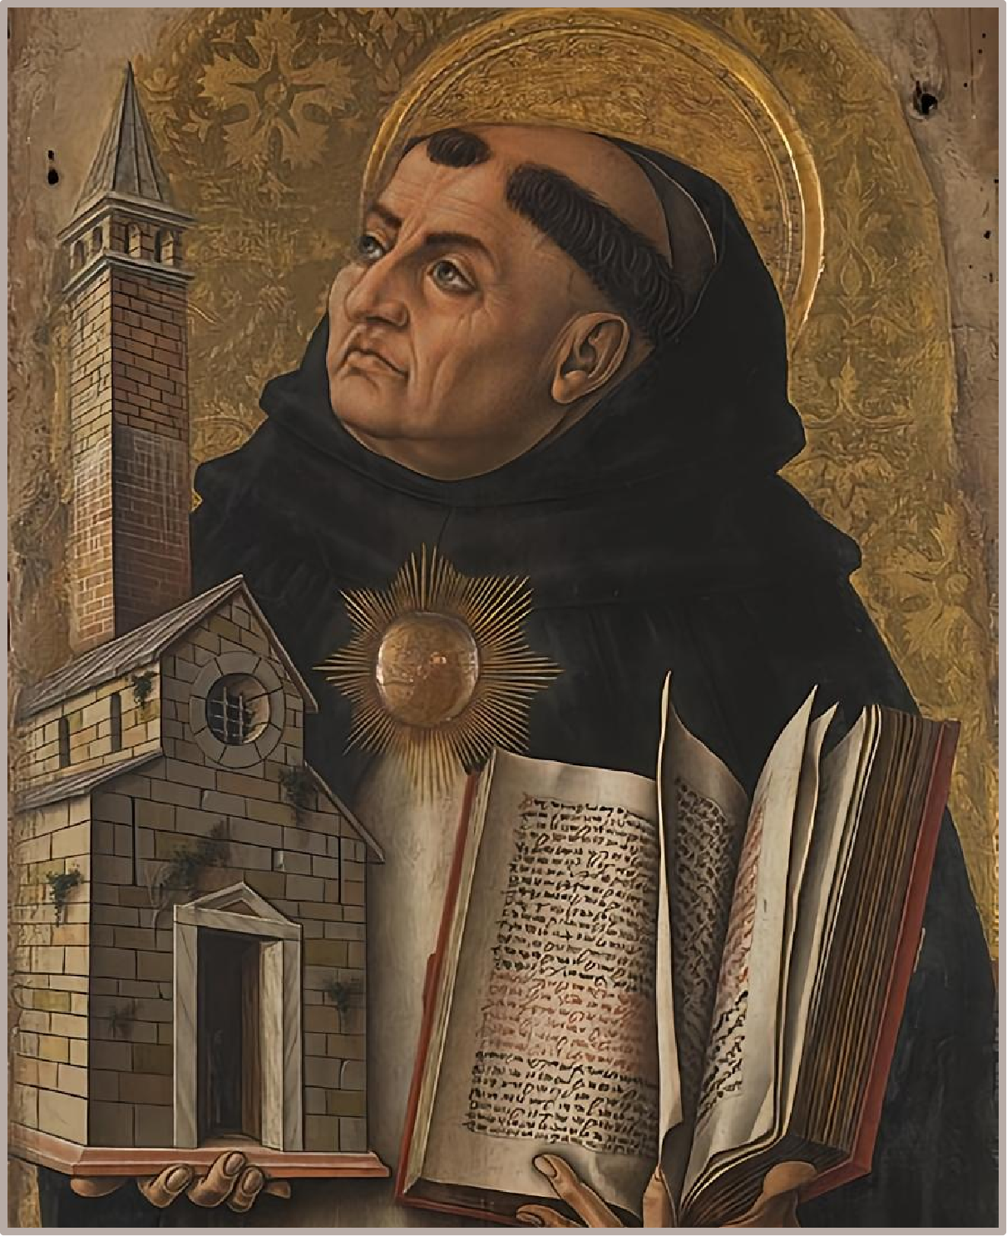
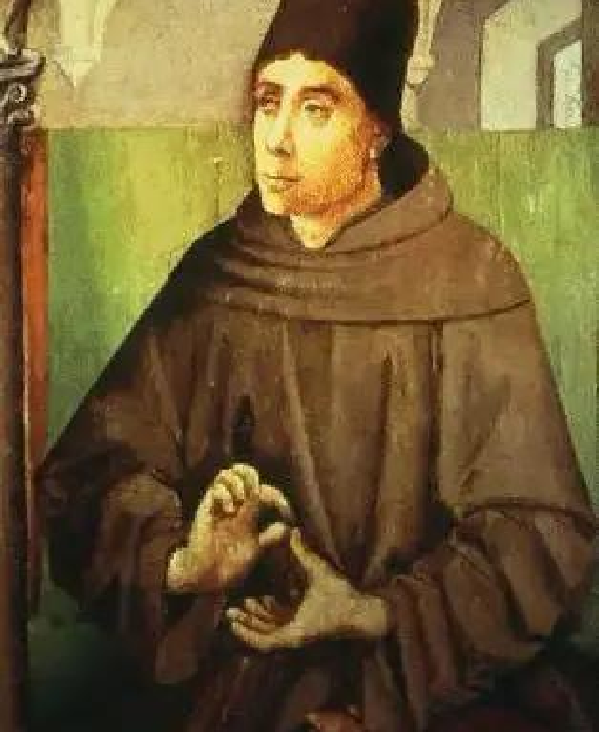
五、中世纪神学
核心思想：
1. 存在的单义性（Univocity of Being）
反对阿奎那的“类比说”，主张“存在”是单义概念 。
2. 此性/个体性原则（Haecceity）
共相（如“人性”）不独立实存；个体的实在性来自“此性”（haecceitas）。
3. 形式区分（Formal Distinction）
4. 意志优先论（Voluntarism）
5. 上帝存在的无限性证明
6. 圣母无染原罪
影响：
单义性颠覆类比传统，为近代哲学（如邓斯后继、奥卡姆）开辟思路。
强调个体实在，推动唯名论转向，影响现代存在主义与个体性理论。
意志优先为宗教改革（强调恩典与自由意志）铺垫思想基础。
精细分析方法成为经院哲学逻辑与形而上学论证典范。
核心思想：
1. 信仰与理性：和谐互补、各有领域
2. 上帝存在的五路证明（后天因果论证，反驳安瑟尔谟先天证明）
3. 类比学说：人如何言说上帝
4. 自然法理论（伦理与政治基石）
5. 恩典与自由意志：救赎论
6. 温和实在论（共相问题）
影响：
融合亚里士多德哲学与基督教神学，构建天主教官方哲学体系。
自然法影响现代国际法、人权理论、宪政思想。
五路证明成为上帝存在论证经典范式，影响后世宗教哲学。
奠定信仰-理性关系的主流框架，影响至今天主教神学。
托马斯·阿奎那 (Thomas Aquinas, 1225-1274)
经院哲学的集大成者，中世纪经院哲学巅峰，天主教官方哲学家，被誉为“天使博士”
邓斯·司各脱 (John Duns Scotus, 1266-1308)
中世纪经院哲学“精细博士”，方济各会核心神学家，唯名论先驱

Slide 17
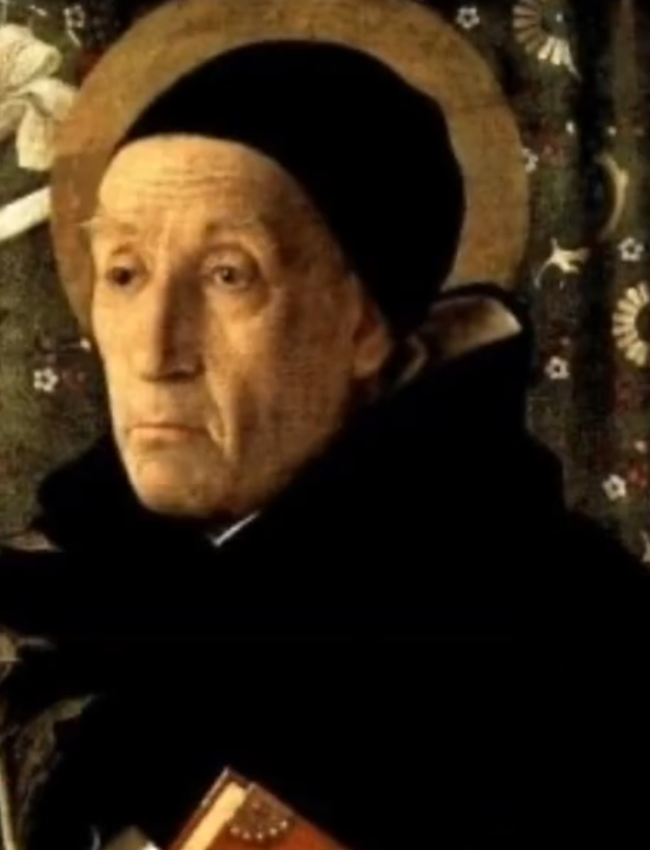
五、中世纪神学
核心思想：
1. 神性（Gottheit）与神（Gott）：超越三位一体的深渊
神性（无分别、超位格、不可名状的存在根基） vs 神（三位一体、有位格、可启示的上帝）。
2. 灵魂之火花（Seelenfunklein）：灵魂内的非受造神性
3. 超脱（Abgeschiedenheit）：最高美德，超越爱与善
4. 灵魂中的圣子诞生：内在化的道成肉身
救赎不在外在教会或圣礼，而在灵魂深处永恒发生的“圣子诞生”。
5. 存在即理智：上帝是纯理智，先于存在
反对阿奎那“上帝是存在本身”，主张上帝是纯理智（Intellectus purus），存在由理智派生；理智高于存在，是万物根基。
6. 行在，而非行为：内在状态决定外在价值
强调存在（Being）重于行为（Doing）；外在行为无价值，灵魂的内在纯洁与合一才是成圣关键。
影响：
奠定德国神秘主义传统，直接影响陶勒、苏索、库萨的尼古拉。
强调内在信仰、个体与神直接沟通，弱化教会中介，为路德“因信称义”铺垫。
对海德格尔“存在与虚无”、雅斯贝尔斯“超越”有深刻启发；其“深渊”“无”的概念与东方神秘主义（佛教、道教）高度共鸣。
将基督教灵修从外在礼仪转向内在灵魂体验，影响后世默观与禅修传统。
约翰尼斯·埃克哈特（Johannes Eckhart，约1260-1328）
通称埃克哈特大师（Meister Eckhart），中世纪晚期德国神秘主义巅峰人物，多明我会神学家，被后世视为德意志神秘主义之父

Slide 18
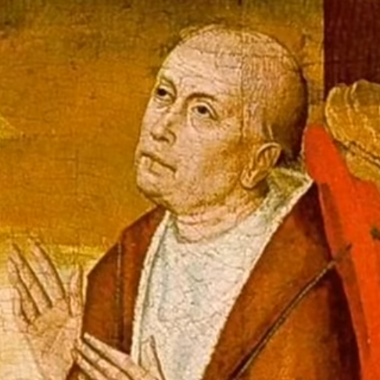
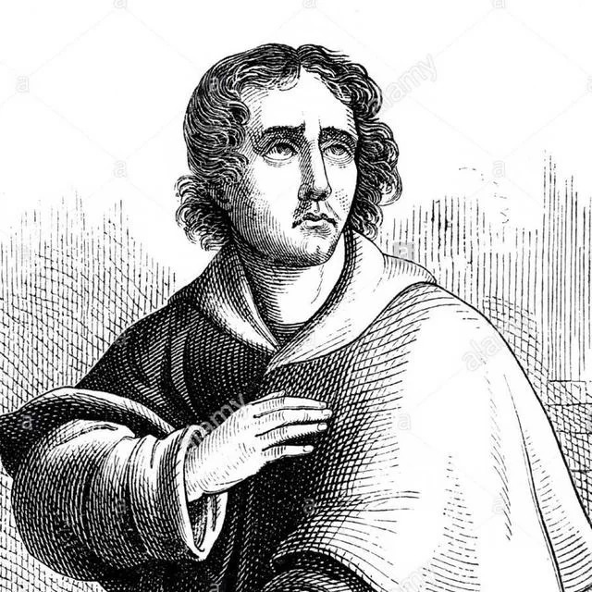
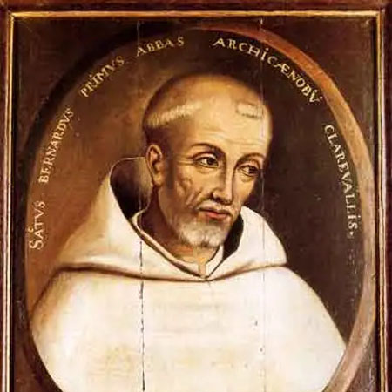
六、中世纪唯名论：哲学思想、神学主张及历史影响
唯名论核心命题：只有个别具体事物是真实存在的；普遍共相（类概念、本质、理念、共性）只是人为的名称、词语、心理概念，并无独立客观实体。
主要代表人物：
洛色林（罗瑟林）
极端唯名论鼻祖，认为共相只是声音名词，无任何实在性
阿贝拉尔
概念论（温和唯名论），承认共相不是实体，但可作为心灵抽象概念具有逻辑意义，不独立于个别事物
奥卡姆的威廉
唯名论集大成者，提出奥卡姆剃刀，彻底清算经院实在论多余实体，奠定晚期唯名论正统
唯名论的哲学思想：
唯名论的神学思想：
1. 本体论
- 拒斥柏拉图理念论、亚里士多德实体形式实在论。
- 世界终极实在是一个个单独的个体，没有凌驾于个体之上的“普遍本质”“类实体”。
- 共相不在物先、不在物中，只在人的语言与思维之后产生。
1. 上帝观：绝对意志主义
- 上帝意志至高无上、完全自由，不受任何理性、永恒法则、共相本质约束。
- 没有先天固定的“善的理念”“道德本体”，善与正义完全由上帝意志 arbitrary 设定。
- 人无法用人类理性完整证明、限定上帝，理性不能穷尽信仰。
2. 认识论
- 认识始于感官对个别事物的经验，再由心灵抽象出普遍名词。
- 反对靠理性推演抽象共相、空洞形而上学思辨；经验优先于抽象推理。
- 真理把握落在个别事实，而非宏大共相体系。
2. 对传统神学命题的冲击
- 三位一体
- 原罪论
- 教会与圣事
- 信仰与理性的分离
3. 逻辑与方法论：奥卡姆剃刀
如无必要，勿增实体。
4. 人与个体观
- 重视个体独立性，否定集体、类、抽象共同体具有高于个体的实在性。
- 一切共同体（教会、国家、种族）都只是个体的集合名称，不是独立精神实体。

Slide 19
六、中世纪唯名论：哲学思想、神学主张及历史影响
对中世纪经院哲学
对现代哲学
瓦解托马斯主义温和实在论的官方形而上学体系。
终结经院哲学靠“共相演绎”构建大全体系的路径，开启哲学从抽象思辨转向经验、逻辑、语言分析。
分析哲学、逻辑实证主义继承唯名论：拒斥形而上学抽象实体，只承认语言、逻辑、经验事实。
现代形而上学、共相问题争论，依然沿用中世纪唯名论—唯实论的基本框架。
对宗教改革（直接思想源头）
对政治与社会思想
上帝绝对意志→唯独圣经、唯独信心，弱化教会作为中间权威。
个体灵魂直接面对上帝，打破教会作为“普遍神圣实体”的垄断地位。
为路德、加尔文的个人信仰自由、预定论提供思想基底。
否定集体、共同体的超验实在性，抬高个体价值与个体权利。
为近代个人主义、世俗国家、契约论埋下伏笔：国家不是神圣实体，只是个体契约集合。
对近代西方哲学
对近代科学
英国经验论源头：培根、洛克、贝克莱、休谟继承唯名论，重个别经验、拒斥抽象实体，走向经验主义、感觉论、怀疑论。
与大陆唯理论形成对峙：唯理论承实在论，信先天共相与理性本体；经验论承唯名论，重个体经验。
开启语言哲学、逻辑分析传统：共相问题变成“语言概念如何对应实在”的核心问题。
奥卡姆剃刀成为近代科学核心方法论：简约性、反特设假设、以经验事实为基准。
把科学从“探究抽象形式本质”解放出来，转向观察个别现象、归纳规律，助力近代实验科学兴起。
唯名论以个体实在、共相虚名为根基，哲学上重经验、反冗余形而上学；神学上高扬上帝绝对意志、分离信仰与理性；最终催生宗教改革、近代经验哲学、科学方法论与西方个人主义传统。

Slide 20
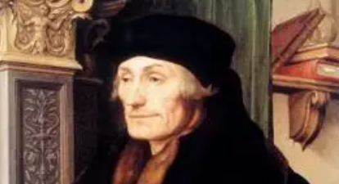
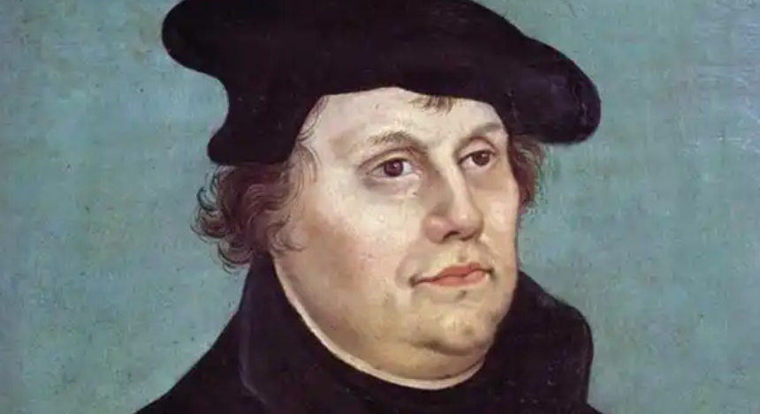
七、宗教改革三大人物
伊拉斯谟（Desiderius Erasmus Roterodamus）
1466—1536
马丁·路德
1483-1546
身份地位：
北方文艺复兴旗手、基督教人文主义集大成者，被称为“人文主义王子”。
身份地位：
16世纪欧洲宗教改革的核心人物
主要思想：
基督教人文主义（Christian Humanism）
圣经校勘与神学革新
社会批判与教育理念
中间道路：改革而非分裂
思想启发：
奥古斯丁：恩典与预定论的基石
约翰·威克里夫：圣经权威与教会改革
扬·胡斯：民族教会与平信徒改革
神秘主义（埃克哈特大师等）
人文主义（伊拉斯谟）：回归文本与批判精神
主要思想：
“三个唯独”——唯独圣经、唯独信心、唯独恩典
《圣经》是信仰的唯一最高权威；提出“因信称义”；强调救赎是上帝白白的恩赐，人无法通过任何行为赚取，只能谦卑领受。
历史影响：
其圣经校勘与批判为路德等人提供了文本基础，被称为“改革铺路石”。原文解经原则成为新教核心，并推动了天主教的内部改革，但主观保守。
确立“语文学—历史学”解经方法，奠定近代圣经批判学基础，倡导德性与理性并重的人文教育，成为现代通识教育源头，复兴古典语言研究，推动了欧洲学术语言的规范化。
调和理性与信仰，为启蒙运动铺平道路。以讽刺文风与批判精神，成为西方世俗人文主义的重要源头。
历史影响：
催生了路德宗（信义宗），打破了天主教在欧洲的一统天下；引发了长期的宗教战争。
民族国家兴起；为了阅读《圣经》，推动了识字率和教育的普及。
促进了德意志民族文化的形成；挑战了权威，鼓励了个人理性思考，为后来的启蒙运动埋下了种子。

Slide 21
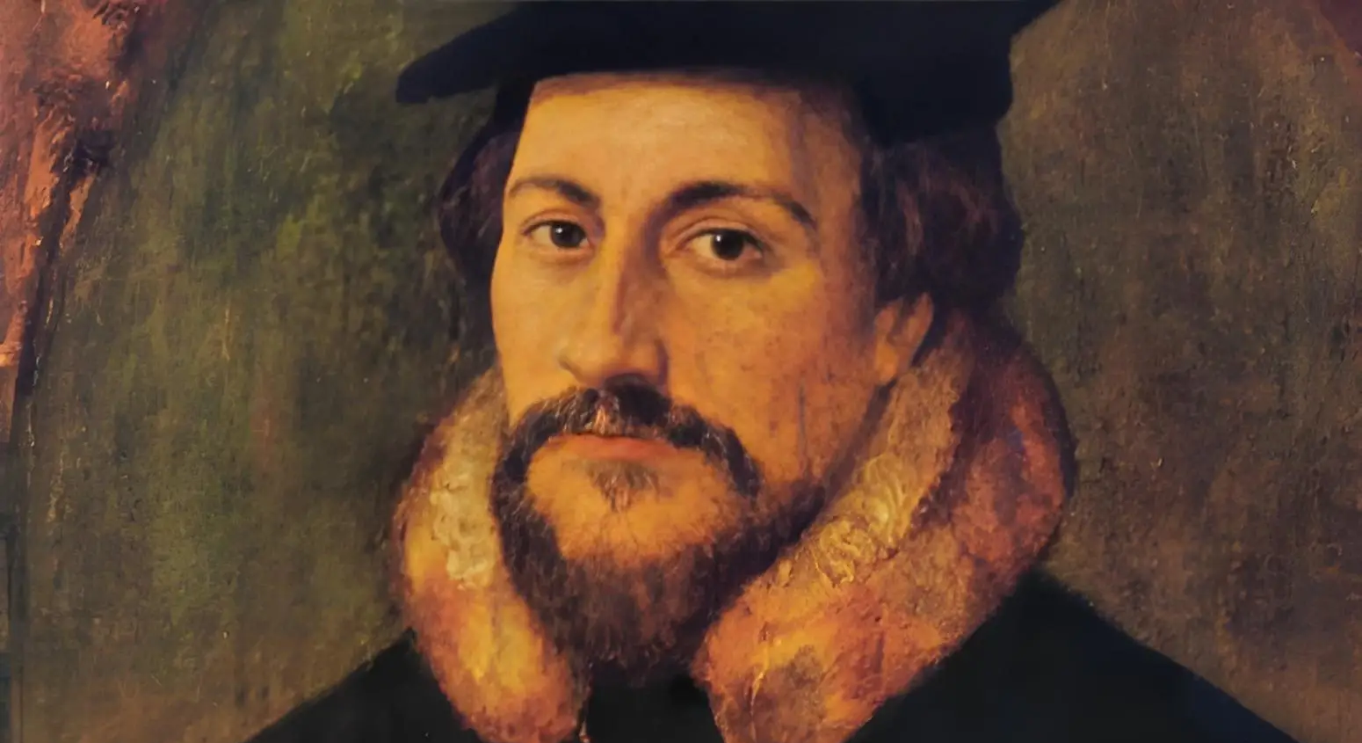
七、宗教改革三大人物
约翰·加尔文
1509-1564
身份地位：
继马丁·路德之后宗教改革最重要的领袖之一。
主要思想：
全然败坏--彻底否定了人的自由意志在救赎中的作用
无条件的拣选--救赎的根源完全在于上帝，而非人的任何条件
限定的救赎--强调了救赎的特定性和有效性
不可抗拒的恩典--恩典具有主权性的能力，确保拣选必然实现
圣徒永蒙保守--给信徒提供了得救的确据和安全感
历史影响：
建立“新教罗马”，创立了长老制教会治理模式
强调反抗暴政是信徒的权利，为荷兰独立战争、英国清教徒革命和美国独立战争提供了神学依据；长老制的教会管理模式（选举、分权）为现代民主政治提供了实践蓝本
“天职观”（职业是上帝的呼召）和“入世苦行”极大地促进了资本积累和商业发展

Slide 22
八、早期基督教神学面对的主要异端
▍诺斯替主义（Gnosticism）
核心主张：
极端二元论；物质世界是恶的牢笼，人里面有“神圣火花”；救赎靠秘传灵知（Gnosis），不是信仰与教会；基督多为幻影说
思想来源：
柏拉图主义（灵魂/肉体二元）、波斯琐罗亚斯德教（善恶二元）、犹太启示文学、东方神秘宗教，再借用基督教术语
▍马吉安主义（Marcionism）
核心主张：
旧约神 = 公义严厉的造世神；新约神 = 慈爱救赎的至高神；只承认路加福音+保罗书信，拒绝旧约与其他使徒著作
思想来源：
受诺斯替二元论影响，结合保罗神学，极端反犹太、反旧约
▍孟他努主义（Montanism）
核心主张：
孟他努等人自称新先知，领受比使徒更完全的启示；强调严格禁欲、末世临近、狂热灵恩；贬低教会主教权威，认为先知高于教会体制
思想来源：
基督教灵恩传统 + 末世狂热，反对教会世俗化、制度化
▍幻影说（Docetism）
核心主张：
基督只是看似有肉身，实际是灵体；没有真实出生、受苦、死亡、复活
思想来源：
希腊化二元论：灵性善、物质恶，神不可能有肉身、受苦
▍阿里乌主义（Arianism）
核心主张：
圣子（基督）是被造的，有开端，低于父；“有一度他不存在”；反对“同质（homoousios）”
思想来源：
希腊哲学“神绝对独一、不可生、不变”，担心三位一体破坏一神论
▍撒伯流主义（Sabellianism）
核心主张：
神只有一个位格，父、子、圣灵只是同一个神的不同形态/角色；本质是一型三态，不是三个位格
思想来源：
坚定一神论，反对“多神化”，用“角色/形态”解释三一位
▍聂斯脱利主义（Nestorianism）
核心主张：
基督里神性与人性分裂，两个位格；拒绝称马利亚为“神之母（Theotokos）”
思想来源：
安提阿学派神学。强调基督人性完整、理智独立，警惕混淆二性
▍欧迪奇主义（Eutychianism）
核心主张：
督神性与人性混合成一性，人性被神性吞没
思想来源：
亚历山大里亚学派：强调神性统摄人性，基督只有“一性”

Slide 23
九、基督教历史上的主要思想争议
贯穿千年的五大核心矛盾
01. 律法与自由
犹太律法传统 vs 外邦福音自由
这是基督教普世化的核心张力。焦点在于：得救是依靠严格遵守古老的犹太律法条文，还是全然仰赖上帝无偿的恩典与信靠？
02. 信仰与理性
神秘信仰体验 vs 希腊理性思辨
这关乎神学的表达方式。信仰是超越逻辑的神秘直觉，还是可以通过希腊哲学的逻辑与理性来论证和建构的思想体系？二者是对立还是融合？
03. 主权与意志
神性绝对主权 vs 人类自由意志
救恩论的永恒辩题。救赎究竟是上帝单方预定、不可抗拒的恩典工作，还是上帝的召唤与人的自由选择共同合作的结果？
04. 教权与王权
教会属灵权威 vs 世俗政治权力
在世俗社会的治理中，属灵的教会权威与属世的君主政治权力，究竟孰高孰低？二者的边界在哪里，又是如何相互博弈与制衡的？
05. 文本与传统
圣经文本权威 vs 教会传统权威
信仰的最高准则是什么？是唯独圣经的启示，还是圣经必须结合历代教会传承下来的神圣传统与解释，才构成完整的真理标准？

Slide 24
九、基督教历史上的主要思想争议
使徒时代（1—2世纪初）：初代教会的基础性争议与福音边界确立
🗣 争议一：得救标准之争
背景与核心困境：教会初期由犹太与外邦信徒共同组成，犹太传统的律法主义与福音的普世性发生激烈碰撞。核心争议在于：外邦人归信基督，是否必须遵守犹太律法、施行割礼才能得救？
犹太化派 (异端立场)：坚持基督教是犹太教的延续，得救的必要条件是遵守全部摩西律法、男性施行割礼，否定外邦人无需律法即可称义的观点。
保罗派 (正统真理)：主张救恩完全出于上帝的恩典，而非人的行为。人因信耶稣基督而称义，割礼与律法不能使人得救。
关键转折：公元49年耶路撒冷大公会议：会议决议外邦信徒无需行割礼，仅需遵守基础道德规范。这一决定正式确立了“因信称义”的初代正统，彻底划清了基督教与犹太教的本质边界，为福音的普世传播扫清了律法障碍。
🗣 争议二：基督身份的原始争议
核心追问：耶稣究竟是谁？是一位道德完美的先知、拉比，还是自有永有的上帝本体？这是使徒时代教会面临的最根本信仰抉择。
伊便尼派（异端）：否认耶稣的先存神性与童贞女诞生，主张耶稣只是完美的凡人，，因一生圣洁顺服上帝，被上帝拣选为弥赛亚、授予特殊权柄，并非先天的神之子。
使徒神学（正统）：耶稣基督是上帝的独生子，道成肉身、先存永恒、童贞女受孕，其救赎工作源于神性的绝对完备性，而非人性的完美德行。
🗣 争议三：初代救恩论雏形
核心问题：人如何才能被神称为义？是靠自己的行为，积累功德以换取救赎，还是全然依靠神白白赐予的恩典？
律法功德观 (异端倾向)：主张严格遵守摩西律法的条文即可蒙神称义，将外在的行为规范等同于内在的得救依据。
保罗的恩典观 (正统确立)：律法的功用是显明人的罪，而非使人称义，人类无法靠自身行为赚取救恩，得救的唯一依据是对基督的信心，是上帝白白赐予的恩典。

Slide 25





九、基督教历史上的主要思想争议
护教时代（2世纪）：希腊文化冲击下的神学多元争议
2世纪被称为基督教护教时代，此时教会面临罗马帝国的外部逼迫与希腊哲学的内部渗透，神学争议从“教会身份”转向“信仰与文化、物质与灵性、解经方式”的深层思辨，诺斯替主义的兴起成为本时代最核心的思想危机。
02. 解经方法之争
03. 物质世界与善恶本质争议
04. 复活观争议
两派争鸣：亚历山大学派侧重寓意解经，深挖经文的属灵与象征含义；安提阿学派则严守字面-历史文法解经，强调文本的客观语境与史实。
对立：诺斯替主义核心主张物质世界、肉体本质为恶；幻影说等。教会正统教父系统驳斥诺斯替主义，确立上帝所造的一切皆为善，物质本身无恶；恶是善的缺失、受造物自由意志的滥用。
希腊化偏差：受柏拉图主义影响，异端主张“灵魂得救论”，认为唯有灵魂不朽，物质的肉身是罪恶的，无需也不配复活，割裂了人与生俱来的整体性。
01. 信仰与理性之辩
对立：德尔图良斥雅典与耶路撒冷无涉，信仰排斥理性；查士丁则视哲学为信仰的“预备工具”，尝试融合二者。
正统共识：信仰高于理性，理性当服务于信仰，确立了基督教千年的理性与信仰平衡原则。
正统共识：二者皆为正统，警惕极端寓意化与僵死的字面主义倾向。
影响：彻底定型基督教的一元善恶论与肉身救赎观。其中马吉安主义，直接推动了基督教圣经正典的定型
正统共识：救赎是整全人的救赎，灵魂与肉身终将重新合一，得享复活。

Slide 26
九、基督教历史上的主要思想争议
神学成型期（3世纪）：三位一体雏形、原罪雏形与教会权威争议
1. 三位一体神格争议
2. 原罪与自由意志雏形争议
历史背景：这一时期的教会坚守一神论核心，但在阐释父、子、灵三位格的内在关系时，因缺乏系统的哲学与神学定义，引发了激烈的思想论争。
奥利金：罪的模仿论
德尔图良：罪的遗传论
01. 撒伯流主义 (形态论)
02. 从属论 (次位论)
主张亚当的罪仅为个体的自由选择行为，其罪责与后果不会遗传给后代。人类本质上并无先天的罪性，意志依然保持着选择善或恶的完全自由，恶的产生源于对善的背离与模仿。
坚持人类通过生殖的自然过程承接了亚当的堕落本性，原罪是世代遗传的普遍状态。由于始祖的悖逆，人的自由意志已遭受根本性损伤，无法凭借自身力量全然行善，唯有依靠恩典方能解脱。
认为父、子、灵并非三个真实的位格，而是上帝在不同历史时期向世人显现的三种“形态”或“面具”。这一观点彻底否定了位格间的真实区分，陷入了极端的“独一神格”误区。
主张圣子由圣父“生”或“造”，圣灵则由圣父通过圣子而出，认为圣子与圣灵的神性、权能与永恒性均低于圣父。这违背了上帝本体绝对合一、不可分割的本质。
教会的初步倾向：早期教会逐渐偏向“罪的遗传观”，将柏拉图主义影响下的“人性本善”思想视为偏离正统的异端倾向。这一神学定调，为后世奥古斯丁完整的“原罪论”与“恩典论”体系的建立，埋下了关键的思想伏笔。
正统雏形的确立：针对异端挑战，教会逐步明确：上帝本体（ousia）唯一，包含圣父、圣子、圣灵三个真实、独立、同质（homoousios）、同永恒、同权能的位格（hypostasis），三者共存于神圣的合一之中。

Slide 27
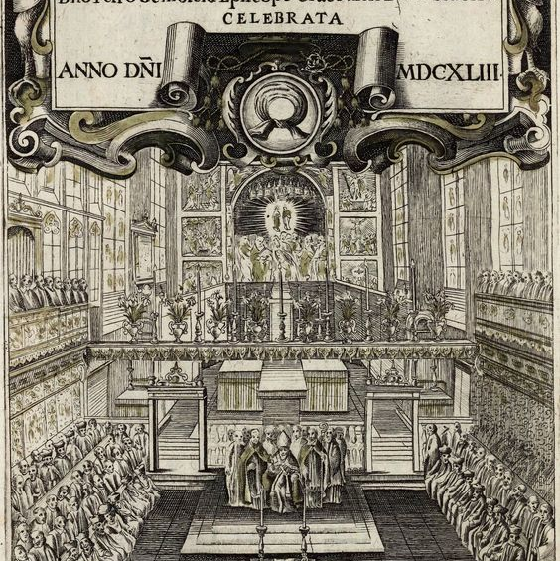
九、基督教历史上的主要思想争议
神学成型期（3世纪）：三位一体雏形、原罪雏形与教会权威争议
3. 教会权威争议
历史背景与核心困境：罗马大逼迫时期，许多信徒为求生存被迫否认信仰。当逼迫结束后，这些“叛教者”渴望回归教会，引发了关于“教会本质”与“赦罪权柄”的激烈争论。
诺瓦替安派 (异端立场)
大公教会 (正统立场)
主张教会必须是绝对圣洁的团体，是“义人的集合”而非“罪人的聚会”。他们坚称，在逼迫中否认信仰的叛教者犯下了不可饶恕的罪，教会无权赦免，因此应永久拒绝其回归。
坚持教会是罪人与圣徒共同组成的救赎共同体。只要真心悔改，上帝的恩典必临到，教会有责任接纳。同时，确立了主教为教会赦罪与治理的核心权威，解决了混乱的秩序问题。
17世纪描绘早期教会主教会议的古版画，展现了教会在神学争议中寻求共识与权威的历史场景。

Slide 28
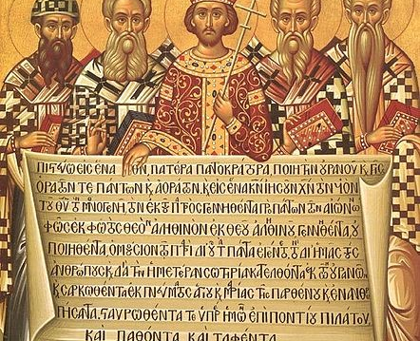
九、基督教历史上的主要思想争议
大公会议黄金时代（4—5世纪）：核心教义的最终正统定型
第一次尼西亚大公会议 (325年)
争议焦点：针对主张“子由父创造”、否定圣子与圣父同质的阿里乌主义。会议通过《尼西亚信经》，确立圣子与圣父“同质、同永恒”的正统教义，并将阿里乌主义正式定为异端。
第一次君士坦丁堡大公会议 (381年)
教义完善：驳斥否定圣灵神性的马其顿主义，确立圣灵与圣父、圣子同质、同等的地位。此次会议最终完成了基督教“三位一体”核心教义的完整、权威定义，影响深远。
圣像画：第一次尼西亚公会议，描绘了教父们共同确立正统信经的神圣时刻。

Slide 29
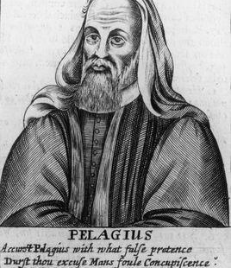
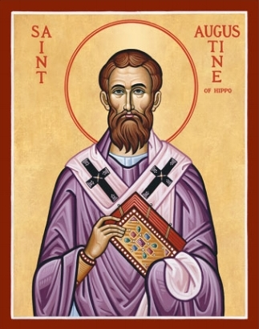
九、基督教历史上的主要思想争议
大公会议黄金时代（4—5世纪）：核心教义的最终正统定型
奥古斯丁与伯拉纠论战是基督教思想史最关键的争议，于大公会议黄金时代定型了西方基督教五大核心教义。
伯拉纠主义 (异端)
奥古斯丁 (正统)
认为人无罪性遗传，人性本善，自由意志完整无损，人可凭自身力量选择行善或作恶。
主张“原罪遗传论”，人类因亚当堕落而全然败坏，意志被罪捆绑，无法靠自己行善或主动寻求神。
救恩与人神关系：主张救恩是“神人绝对合作”的结果，人必须主动寻求神、配合神的恩典；预定论也基于上帝对人自由选择的预知。
救恩与恩典：坚持“神恩独作”，救恩完全源于上帝的主动拣选和恩典；持“无条件预定论”，一切都基于神的绝对主权，而非祂的预知。
核心谬误：低估了罪的权势，高估了人的能力，本质上削弱了上帝在救恩中的绝对主权。
正统确立：其思想系统地回应了伯拉纠主义，为基督教奠定了关于罪、恩典与预定的核心神学框架。
历史裁决：431年以弗所大公会议正式宣判伯拉纠主义为异端，确立奥古斯丁神学为西方基督教正统的基石。

Slide 30
九、基督教历史上的主要思想争议
大公会议黄金时代（4—5世纪）：核心教义的最终正统定型
经过数百年的神学争鸣，教会面临着关于基督位格与本性的核心危机。针对当时盛行的两大异端思想，451年的迦克墩大公会议做出了决定性的回应。
聂斯脱里主义 (二格论)
谬误核心在于割裂基督的神性与人性，主张基督是神性与人性两个独立位格的结合，否认了“道成肉身”的统一性。
欧迪奇一性论
主张基督道成肉身之后，人性被神性所吸收、吞噬，最终只存有单一的神性，实质上消解了基督真实的人性存在。
迦克墩最终定论：“耶稣基督，独一位格，完全神性，完全人性。二性不混合、不改变、不分割、不分离。”这一定义确立了基督教永恒的基督论正统，成为普世教会的共识。
恶的本质正统定型：驳斥摩尼教二元论
奥古斯丁
恶无独立实体，是善的匮乏与缺失，上帝只创造良善，恶的产生源于天使与人类自由意志的滥用，是受造物的背离，而非上帝的创造。
摩尼教（异教）
持绝对善恶二元论，主张光明与黑暗、善与恶为两个对等的永恒实体，恶拥有独立的本体。

Slide 31

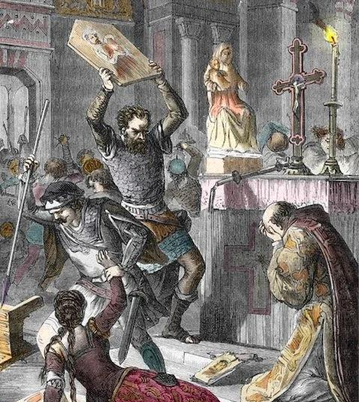
九、基督教历史上的主要思想争议
中世纪早期（6—9世纪）：圣像、圣母崇拜、政教权威争议
基督意志争议
圣像崇拜争议
680年君士坦丁堡会议正式判定“基督一志论”为异端，确立基督兼具神性与人性，拥有“二性二意志”的正统教义。这一决议厘清了基督论的核心分歧，成为基督教神学发展的重要里程碑。
787年第二次尼西亚会议终结了激烈的“圣像破坏运动”，判定破坏圣像为异端，确立合法的圣像崇拜是正统礼仪，既维护了视觉象征的宗教意义，也稳定了教会内部的信仰秩序。
圣母崇拜的正统边界
东西教会分裂
关于罗马教皇首席权的争议持续发酵，最终在1054年爆发东西方教会大分裂，基督教世界正式分裂为以罗马为中心的天主教和以君士坦丁堡为中心的东正教，影响至今。
玛利亚是童贞女、神之母、模范圣徒，值得信徒尊敬与代祷纪念，但玛利亚无神性、非救赎中保，不参与基督的救赎工作。教会明确禁止玛利亚神化、圣母救赎论等极端崇拜行为。

Slide 32
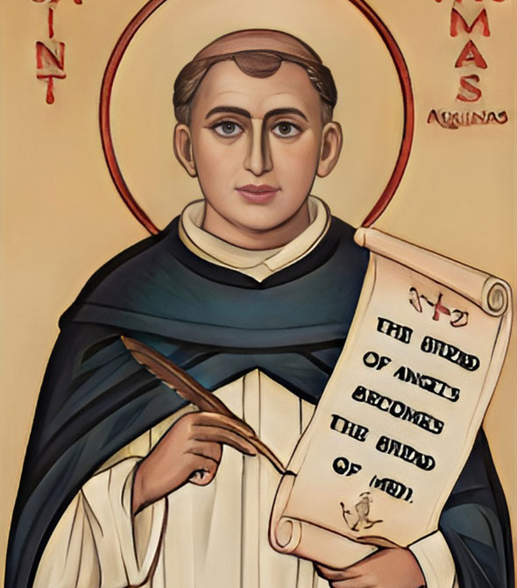
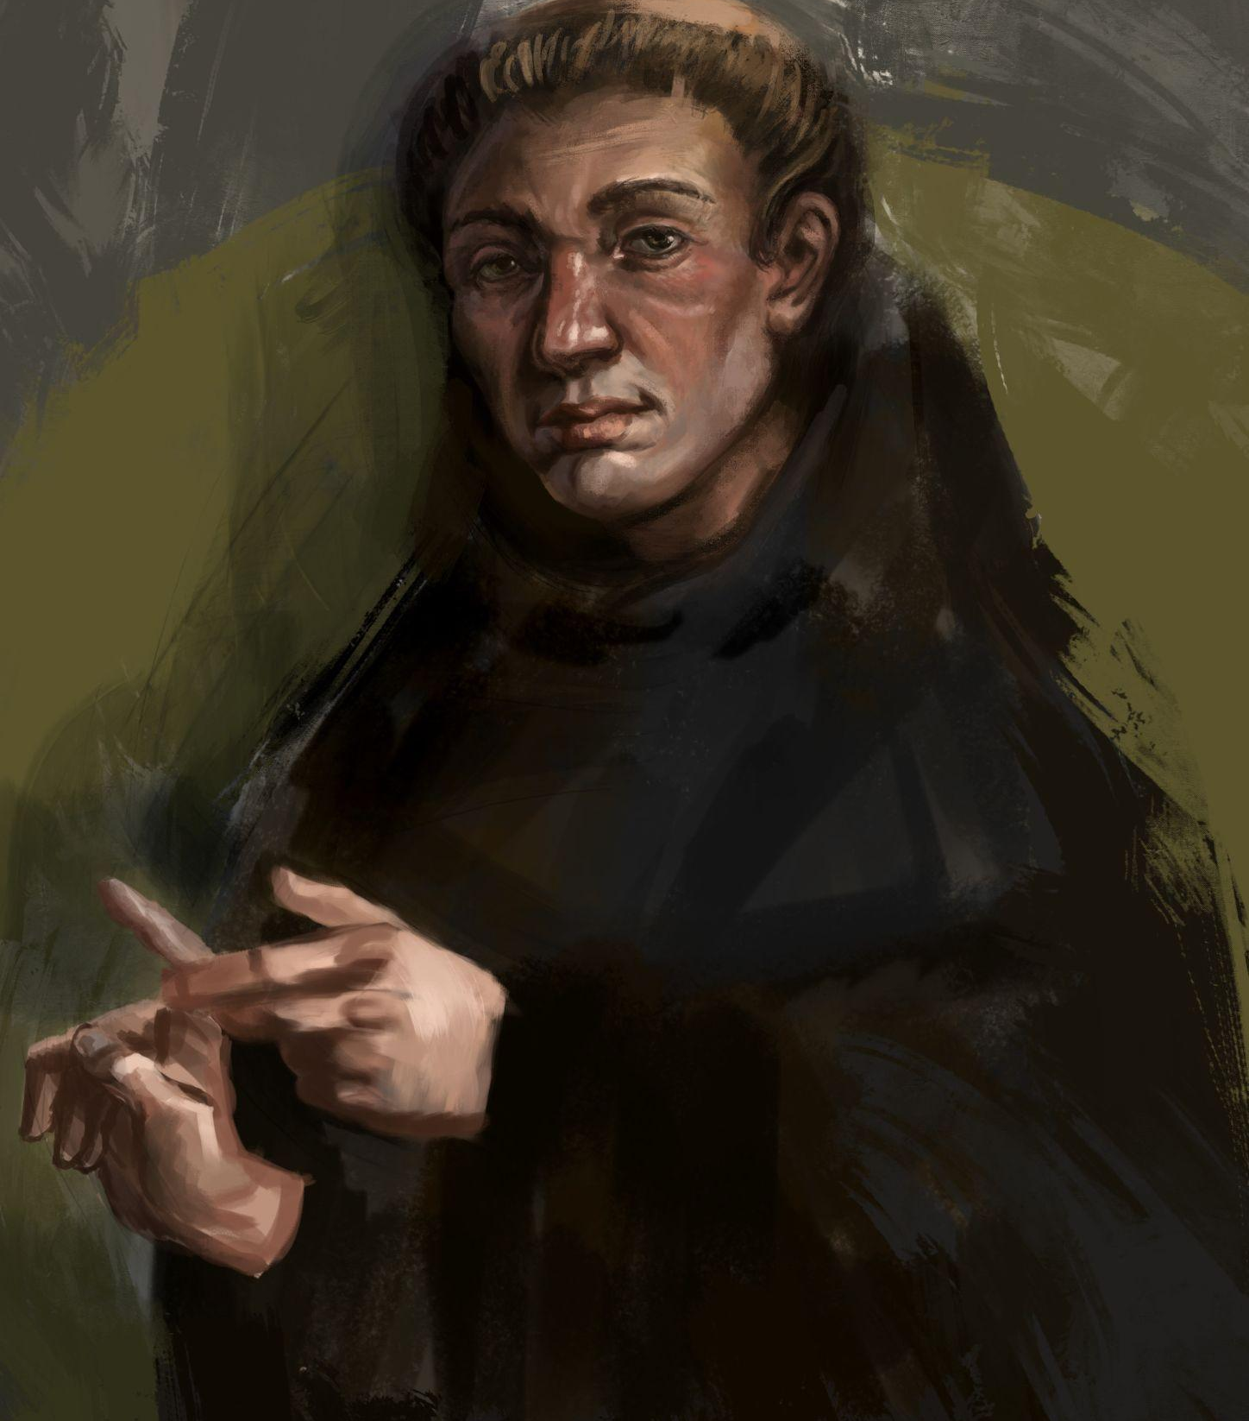
九、基督教历史上的主要思想争议
经院哲学时代（12—14世纪）：理性与信仰、唯名唯实、救恩体系的体系化争议
02 理性与信仰的最终平衡定型
经院哲学家彻底系统化了理性与信仰的关系，形成天主教千年正统体系。安瑟伦提出“信仰寻求理解”；阿奎那构建完整体系：真理分为启示真理与自然真理；奥卡姆的唯名论则主张信仰与理性彻底二分、互不干涉
01 经院核心争议：唯名论 vs. 唯实论
唯实论 (托马斯·阿奎那 / 正统)
主张共相（如人性、原罪）是真实存在的实体。这一观点为教会的普世性权威、集体罪性与圣礼效能提供了坚实的哲学支撑，是中世纪天主教神学的正统基石。
03 救恩论正统：半伯拉纠神人合作论
阿奎那体系主张，上帝赐下“预备恩典”修复人的意志，人可自主选择接受或拒绝。救恩是“信心 + 善功 + 圣礼”的合作成果。这一理论成为中世纪天主教官方正统，却也因强调人的行为参与，成为后来宗教改革家（如马丁·路德）猛烈批判的核心对象。
04 预定论与自由意志的中世纪平衡
经院神学确立温和预定论正统：上帝绝对预定救恩，但不强制人的意志，人类拥有自由回应恩典的能力，可抗拒上帝的恩典。
同时否定两大极端：加尔文式无条件双重预定（预定沉沦）被视为异端偏差；伯拉纠式无预定、全凭人功被判定为正统异端。
唯名论 (奥卡姆的威廉 / 异端)
认为共相只是名称，唯有具体的个体才是真实存在。这一颠覆性思想削弱了教会的集体权威，将关注点转向个人，为近代个人主义兴起与宗教改革埋下了思想伏笔。
05 政教关系：“双剑论”确立教权至上
教会宣称掌握“属灵之剑”，其权柄高于世俗政权的“世俗之剑”。教皇不仅是教会领袖，更拥有废黜君主、干预世俗政治的最高权威。这一理论确立了中世纪欧洲“教权高于王权”的政治秩序，直至宗教改革后才逐渐瓦解。

Slide 33
九、基督教历史上的主要思想争议
改革前夜（14—15世纪）：教会权威危机与前置异端运动
教会权威争议：唯独圣经思潮的兴起
传统天主教正统坚持三重权威：圣经、大公传统、教皇权柄，三者同等有效、不可分割。
14世纪威克里夫（罗拉德派）率先提出：圣经是唯一最高权威。
15世纪胡斯派继承威克里夫思想，进一步批判教会腐败与功德神学，主张回归圣经原始信仰。
天主教会正式判定：罗拉德派、胡斯派为异端。但该思想已经深入人心，成为16世纪路德“唯独圣经”原则的直接先驱。
圣礼与赎罪券争议：中世纪信仰实践的危机
改革前夜，赎罪券滥用、功德库体系异化、炼狱教义功利化，成为教会最大的实践争议。天主教会坚守炼狱、赎罪券、圣徒功德库为正统教义，但承认世俗滥用的弊端；而改革前置派别彻底否定炼狱与赎罪券，被判定为异端。

Slide 34
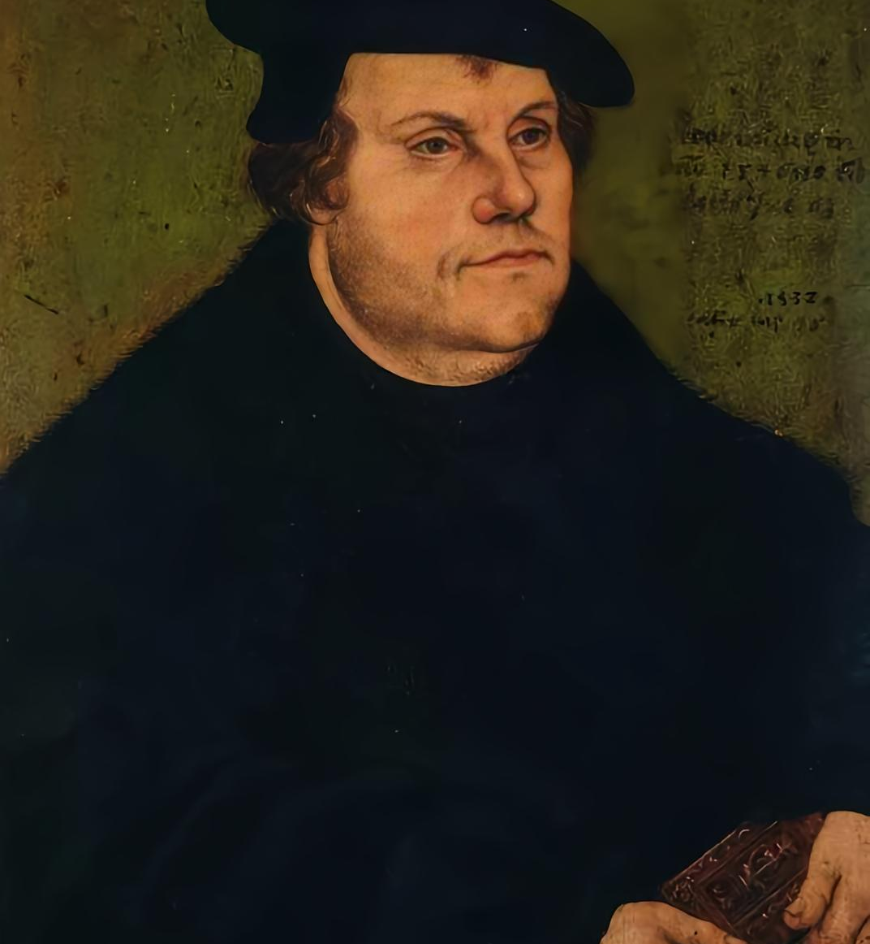
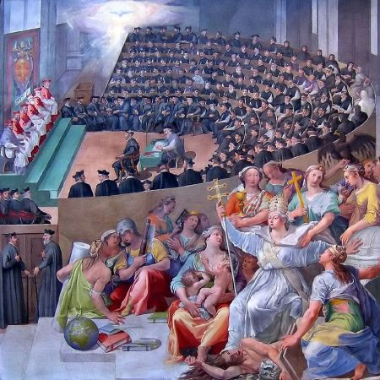
九、基督教历史上的主要思想争议
宗教改革（16世纪）：千年争议的总爆发与基督教大分裂
01 救恩论终极对立：神恩独作 vs 神人合作
02 权威体系对立：唯独圣经 vs 圣经+传统+教皇
新教确立唯独圣经（Sola Scriptura）核心正统：圣经是信仰与生活的唯一最高准则，大公传统、教皇权柄仅为参考，无终极权威，教会是圣经的见证者而非立法者。
天主教坚守三重权威正统：圣经、大公传统、教皇无误权柄共同构成信仰权威，唯独圣经思想为异端。
新教改革 (路德/加尔文)
坚守奥古斯丁传统，确立唯独恩典、唯独信心、唯独基督的神恩独作论。人类全然败坏，无任何能力配合救恩，救恩完全是上帝无条件的恩典，与个人善功、圣礼、功德无关，信心是恩典的结果而非条件。
03 预定论派系分裂：加尔文主义与阿明尼乌主义
加尔文主义：无条件双重预定、全然败坏、不可抗拒恩典、圣徒永蒙保守，坚持上帝绝对主权的神恩独作。
阿明尼乌主义：有条件预定、人可抗拒恩典、圣徒可能失丧，保留人的自由意志合作空间。
天主教 (特伦托会议)
04 礼仪教义对立：圣像、圣母、炼狱、圣餐
坚守中世纪神人合作论，主张救恩需要上帝恩典与人的自由配合，信心与善功、圣礼、忏悔共同成就称义，否定唯独信心。
新教彻底废除中世纪附加教义：否定炼狱、赎罪券、圣母代祷、圣徒崇拜、圣像崇拜，认为其属于偶像崇拜与人的传统。
天主教坚守所有中世纪正统礼仪与教义，规范赎罪券使用、保留圣像崇拜与圣母敬礼，判定新教反礼仪、反传统思想为异端。
05 圣餐教义多元争议
宗教改革形成三重圣餐正统对立：天主教变体论、路德合质论、加尔文属灵临在论、慈运理象征纪念论，各派系互相判定极端立场为异端，彻底打破中世纪统一的圣餐神学体系。
天主教判定所有改革派为异端，新教判定天主教功德得救、神人合作体系为偏离福音核心的异端谬误。

Slide 35

感谢聆听
视频号：老K的呐喊

